Slide 1
TELLİ ÇALGILAR

Slide 2
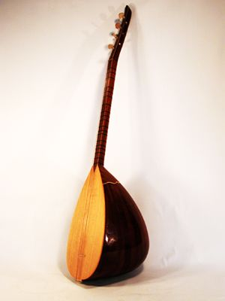
BAĞLAMA

Slide 3
BAĞLAMA
Bağlama:Ülkemizde kullanımı en yaygın olan telli bir Türk Halk Çalgısıdır Yörelere ve ebatlarına göre bu çalgıya, Bağlama, Divan sazı, Bozuk, Çöğür, Kopuz Irızva, Cura, Tambura vb adlar verilmektedir Bağlama ailesinin en küçük ve en ince ses veren çalgısı Curadır Curadan biraz daha büyük ve curaya göre bir oktav kalından ses veren çalgı ise Tamburadır Bağlama ailesinin en kalın ses veren çalgısı ise Divan Sazı'dır Tamburaya göre bir oktav kalından ses verir.

Slide 4
DEVAM....
Bağlama:Bağlama; Tekne, Göğüs ve Sap olmak üzere üç ana kısımdan oluşmakatadır Tekne kısmı genelde dut ağacından yapılmaktadır Ancak dut ağacının dışında ardıç, kestane, ceviz, gürgen gibi ağaçlardan da yapılmaktadır Göğüs kısmı ladin ağacından, sap kısmı ise gürgen, ak gürgen veya ardıç ağacından yapılmaktadır

Slide 5
TAR

Slide 6
TAR...
Tezeneli bir Türk Halk çalgısıdır. Ülkemizde Kars yöresinde yaygın olarak kullanılmaktadır Ayrıca Azerbeycan, İran, Özbekistan ve Gürcistan'da da yaygın olarak kullanıldığı bilinmektedir.
Teknesi, büyükleri birbirinden farklı iki çanaktan oluşmaktadır ve genellikle dut ağacından yapılmaktadır Göğüs kısmı üzerine manda veya sığır yüreğinin zarı gelmektedir Sap kısmı sert ağaçtan yapılmaktadır ve üzerine misinadan perdeler bağlanmaktadır.

Slide 7
YAYLIÇALGILAR

Slide 8
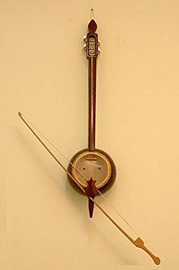
KABAK KEMANE

Slide 9
KABAK KEMANE
Türk Halk Müziği'nin telli, yaylı ve deri kapaklı sazlarımızın tek örneğidir. Menşei Orta Asya'ya dayanmaktadır. Kabak kemane, Türkiye’de özellikle Batı Anadolu’da (Ege Bölgesi’nde) yaygın olarak kullanılan bir sazdır. Kabak, kabak kemane, rebap (Güneydoğu Anadolu’da rubaba, Hatay yöresinde hegit) ve ıklığ gibi adlar ile bilinmektedir.

Slide 10
DEVAM...
Kabak kemane geçmişten günümüze kadar otantik görünüşünü korumuş bir halk çalgısıdır. Türkler kemane ve kemençe kültürlerini üç kıta üzerine yaymışlardır. "Iyık" Altaylarda "Yançak komus", Kırgızlarda "Kıl Kıyak", Türkmenlerde "Gıcak" gibi isimlerle anılmıştır. Kabak kemane yapılırken Su kabağı yukarı doğru incelen boğum altından kesilir ve üzerine yürek zarı veya deri geçirilir.

Slide 11
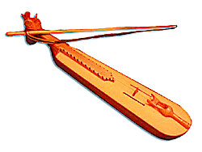
KARADENİZ KEMENÇESİ

Slide 12
KEMENÇE
Güneydoğu Karadeniz bölgesinde yaygın olan ve rebap, keman türü yaylı çalgılarla akraba olduğu sanılan, bir yay yardımıyla çalınan üç telli geleneksel halk çalgısının adı olup, klasik kemençe ile karıştırılmasını önlemek amacıyla Karadeniz kemençesi ya da Laz kemençesi olarak da adlandırılmaktadır.

Slide 13
DEVAM...
TARİHÇE:Bilinen en eski yaylı enstruman olan rebap (Arapça rababah) Avrupa’ya, 9. yüzyılda Bizans üzerinden (lyra adıyla) ve MS 11. yüzyılda Müslüman Arapların kontrolü altında olduğu dönemde İspanya üzerinden Rebec adıyla iki koldan yayılmış, Ortaçağ ve Erken Rönesans dönemi boyunca yoğun olarak kullanılmıştır.[1] Çok sayıda farklı teoriye karşın Karadeniz kemençesinin Rumlar tarafından Kapadokya kemanesi olarak da adlandırılan Kabak kemaneden form olarak ne zaman farklılaştığı kesin olarak bilinmemektedir.

Slide 14
NEFESLİÇALGILAR

Slide 15
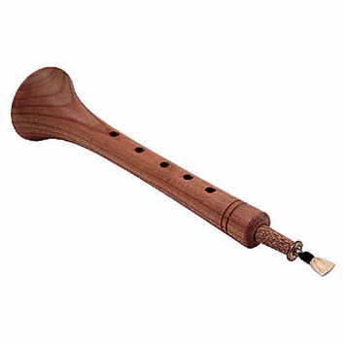
ZURNA...

Slide 16
ZURNA
ZURNA: Üflemeli bir Türk Halk çalgısıdır Sesinin gürlüğü nedeniyle daha çok açık alanlarda; köy düğünlerinde, asker uğurlamada, spor faaliyetlerinde, halk oyunlarında ve benzeri törenlerde çalınmıştır Osmanlı döneminde mehter takımının birincil melodi çalgısı olmuştur Orta oyununda da kullanıldığı bilinmektedir Daha çok davul eşlikli çalınmaktadır Entenasyonun sağlanmasındaki güçlük ve ses hacminin çokluğu nedeniyle çalgı topluluklarında kullanılmaktadır Ancak son yıllarda bazı halk müziği çalgı topluluklarında kullanıldığı görülmektedir.

Slide 17
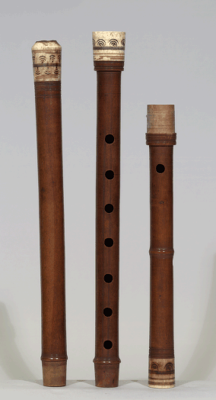
KAVAL...

Slide 18
KAVAL
KAVAL:Üflemeli bir Türk Halk çalgısıdır Halk arasında çoban çalgısı olarak bilinir Değişik yörelerde Guval, Kuval adlarıyla da bilinmektedir Çobanın kaval ile koyun sürüsünü yönlendirdiği inanışının halk arasında yaygın olduğu bilinmektedir Kaval kelimesinin içi boş anlamına gelen 'Kav' kökünden türediği sanılmaktadır.

Slide 19
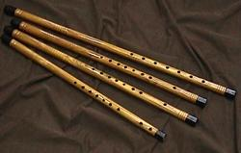
ÇIĞIRTMA...

Slide 20
ÇIĞIRTMA...
ÇIĞIRTMA:Üflemeli Türk Halk çalgısıdır.
Çığırtma, kartalın kanat kemiğinden yapılır.
Daha çok çobanlar tarafından kullanıldığı bilinen bu çalgı, günümüzde unutulmaya yüz tutmuş çalgılardandır.
Altısı üstte birisi altta olmak üzere toplam yedi tane melodi perdesi vardır.
Boyu yaklaşık 15-30 cm kadardır.

Slide 21
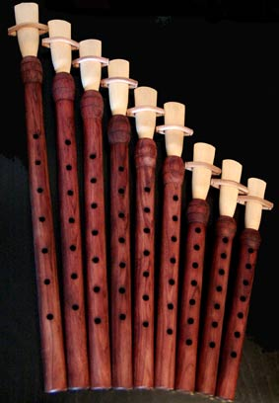
MEY...

Slide 22
MEY...
MEY:Mey görünürde,ördek gagasına benzeyen kargıdan yapılmış bir başlık ve gövdesi olan bir tahta parçasından oluşmaktırdır Ancak bu kargı-tahta parçasının garip bir özelliği vardırHem erik ağacının yurdundan ayrı düşme hüznünü hem de kargının o sulak topraklara hasretliğini anlatmaktadır.

Slide 23
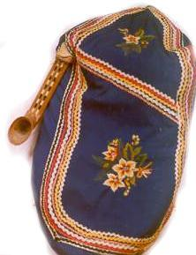
TULUM...

Slide 24
TULUM...
TULUM: Tulum, Koyun veya keçi derisi ve bu deriden yapılan yağ saklama kabı.
“Keçinin veya koyunun tulumu çıkartılır Tulumun boğaz kısmıyla kolları bağlanır, tulumun arka kısmından içine yağ basılır, arka kısmı da bağlanarak yayladan köye getirilir” GB 117 (Hemşin)

Slide 25
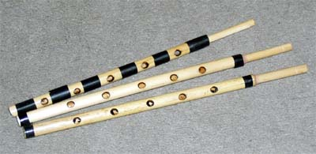
SİPSİ...

Slide 26
SİPSİ...
SİPSİ:Halk çalgılarımızın üfleme ile (nefesli) çalınan en küçük boylu çalgılarından birisi olup,Sipsi adı ( İnce küçük ) anlamına gelirGöl kenarlarında, sazlıklarda veya sulak arazilerde yetişen, kamış veya kargı dediğimiz malzemeden yapılır. Bu malzemeleri çeşitlilik gösterir Bunların et kalınlığı (iç çapı) 4-5 mm olanları kullanılırEge bölgesinde ve Teke yöresinde kullanılan çalgılardandır.

Slide 27
VURMALIÇALGILAR

Slide 28
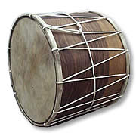
DAVUL...

Slide 29
DAVUL...
DAVUL:Türk vurmalı çalgılarının sembolü olarak kabul edilmektedir.
Davul tarihimizde çok değişik amaçlarla kullanılmıştır.
Türkiye’nin her yerinde değişik cins ve boylarda davul bulunmaktadır. Kasnak, ip ve deri olmak üzere üç bölümden oluşmaktadır. Tokmak ana ritmi, çubuk ise detayları çalmaktadır.
Genellikle küçük davul, orta davul, büyük davul ve koltuk davulu gibi mahalli boyları ve adları bulunmaktadır.
Türklerde kullanılan en eski çalgıdır. Sesinin gür oluşu ve etkisi nedeni ile bir haber aracı olarak ta kullanılmıştır.

Slide 30
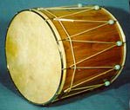
NAĞARA...

Slide 31
NAĞARA...
NAĞARA:Orta Asya’da Kös-Tavıl olarak ortaya çıkmıştır. Çağlar boyunca bazı değişikliklere uğrayarak, bugünkü şeklini almıştır Kös, daha iri kasnaklı, muhtemelen sığır derisinden yapılır Bazen oyma kasnağa urganlarla gerilir, bazen de yaş iken eğilen ağaçlardan yapılan kasnaklara gerilirdi Boyuna asılarak çalını.r Anadolu’da yaygın olan Asma davul, Kösün gelişmiş ve değişmiş şeklidir, denilebilir.

Slide 32
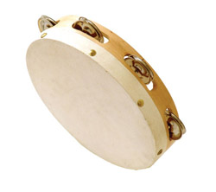
TEF...

Slide 33
TEF...
TEF: Vurmalı bir Türk Halk çalgısıdır. Hemen hemen her yörede mevcuttur.
Yaklaşık 20-40cm çapında, bir kasnak ve tek yüzüne gerilmiş ince bir deriden ibarettir. Kasnak üzerine açılan yarıklara 3-5 çift ince pirinçten yapılmış ziller geçirilerek çalgının ritminin zenginleşmesi sağlanmaktadır. Bazı yörelerde sade olanları da bulunmaktadır.Daha çok kadın eğlencelerinde kullanılmaktadır.

Slide 34
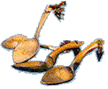
KAŞIK...

Slide 35
KAŞIK...
KAŞIK:Vurmalı bir Türk Halk Çalgısıdır.
Özellikle şimşir ağacından yapılanı makbuldür. Sap kısımları parmaklar arasına alınır, oval kısımları ise sırta gelecek şekilde avuç içine alınarak çalınmaktadır. Bunun dışında farklı tutuş biçimleri de vardır. Bursa çevresinde sapın sonunda oyma tekniği ile hareketli parçacıklar oluşturulmuş ve buna tongurdaklı kaşık adı verilmiştir. Anadolu’da eskiden beri kullanılan ve ağaçtan yapılan çorba kaşıkları aynı zamanda çalgı olarak ta kullanılmaktadır. Türkiye’nin özellikle Silifke ve Konya yöresi halk oyunlarında yaygın olarak kullanılmaktadır.

